Slide 1
Эффективная коммуникация
Я боюсь, что обязательно наступит день, когда технологии превзойдут простое человеческое общение. И мир получит поколение идиотов.
©Альберт Эйнштейн
СПИКЕР: Татьяна Бочарова –исполнительный директор Ассоциации « Совет муниципальных образований Белгородской области», кандидат социологических наук

Slide 2
содержание
01
Коммуникация и особенности понимания друг друга
02
Для чего нужны конфликты? Виды конфликтов
03
Как решить конфликт? Какие есть стратегии поведения?
04
Как сделать конфликт конструктивным?
05
Активное слушание и обратная связь

Slide 3
Правила работы
Что можно делать на тренинге?
Как себя нужно вести?
Чего делать точно не стоит?
№4
№3
Активное Участие
№2
Здесь и сейчас
№1
Доброжелательность
Бесшумный телефон

Slide 4
Восточный базар

Slide 5
Коммуникация - это общение в разных его проявлениях (вербалика и невербалика)
Как же усваивается информация?
Слова - ..?%
Интонация - ..?%
Невербальные сигналы - ..?%

Slide 6
Как же происходят сбои в вербальной коммуникации?
Проще предотвратить ссору, чем судорожно искать решение…

Slide 7
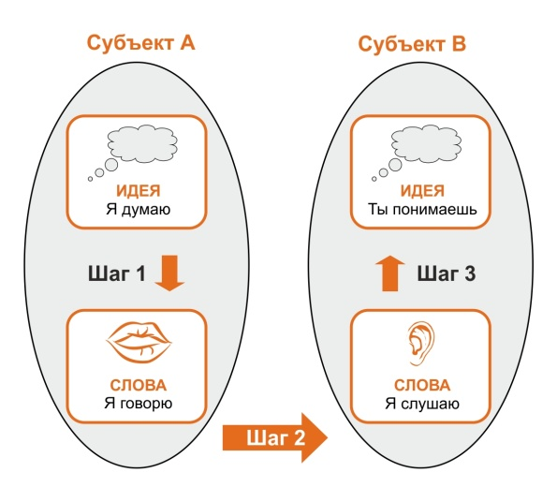
Передача вербальной информации
Схема
Провал в коммуникации возникает из-за того, что мы, сами того не осознавая, ставим знак равенства между действиями там, где его на самом деле нет…

Slide 8
Провал в коммуникации
В эту пропасть проваливаются наши благие намерения по поводу эффективного общения друг с другом…
Шаг 1
Шаг 2
Шаг 3
Шаг 4
Шаг 5
Подумать ≠ Сказать
Сказать ≠ Услышать
Услышать ≠ Понять
Понять ≠ Принять
Принять ≠ Сделать
Я хотел сказать 100%
Я сказал 80-70%
Он услышал 60-45%
Он понял 20-6%
На каком шаге происходит наибольшая потеря информации? Предположите «потерю» в %.

Slide 9
Основные искажения информации
Изменение информации
Опущение информации
Добавления
"Есть три ошибки в общении людей: первая – это желание говорить прежде, чем нужно; вторая – застенчивость, не говорить когда это нужно; третья – говорить, не наблюдая за вашим слушателем".
Философ Конфуций

Slide 10
ИСКлючите искажения
Чтобы этого не произошло, нужно:
Вам - четкая цель, сценарий, громкий голос, оптимальная скорость, расстановка акцентов.
Другому – уточнить, как поняли смысл (ОС), активное слушание, переспросить основные моменты.

Slide 11
Причины искажений коммуникации
Причины разные, перечислим несколько наиболее часто-встречаемых:
Нет готовности слушать
Нет цели и потребности в беседе
Нет понимания информации
Разные ценности, установки, потребности, характер, опыт, воспитание и пр.

Slide 12
Основные навыки принимающего сообщение – активное слушание и умение задавать вопросы.
Основные навыки отправляющего сообщение – четкая постановка цели и подача ОС.

Slide 13
Я в конфликте?
Конфликты нас окружают постоянно потому, что нет двух одинаковых людей .
Конфликт возникает, когда есть:
2 и более противоборствующие стороны;
претензии с каждой стороны;
предмет конфликта.

Slide 14
Конфликты бывают
Конструктивными и деструктивными – т.е. одни ситуации развивают нас, другие мешают общению, заставляют нас чувствовать себя плохо.
1
2
3
Межличностные
межгрупповые
внутриличностные
«Мы делили апельсин. Много нас, а он один»
Страны воюют за природные ресурсы.
iPhone или Samsung?
Хотите петь на сцене, а работаете много лет бухгалтером

Slide 15
Как реагировать? Стратегии.
борьба 1
Уход (избегание) 3
Выиграть любой ценой. Главное – достичь цели. «+» Спорт, соревнования. «-» Обязательно переиграют, испорченные отношения.
Важное Убеждение
Ничего не вижу, ничего не слышу (цель и отношения). Забывать. «+» Когда нужно выиграть немного времени, когда нет ресурса. «-» Затягивание и усугубление конфликта.
Уступка 2
Компромисс 4
Отказ от цели ради отношений. «+» Когда полезны или важны отношения с человеком, а не сам предмет спора. «-» Уступать, когда не хочется – вредно для здоровья.
Двойная уступка (важна цель и отношения). Поровну, по-честному. «+» Если задачу нельзя решить по-другому. «-» Когда взаимное неудовлетворение медленно копится, обесценивая отношения.
Сотрудничество 5
Выигрыш двух сторон и отношения сохранены. «+» Успех возможен в любом случае, где удается его осуществить. Нужен ДИАЛОГ. «-» Это требует развитого мышления высокого уровня у 2-их.

Slide 16
Сотрудничество – это навык, который необходимо выработать. И надо начать с умения анализировать свои способности и слышать мнение другого человека.

Slide 17
«Решить нельзя оставить как есть»
Практика (кейсы)
Где поставить запятую?

Slide 18
Как «сделать» конфликт конструктивным?
Наблюдайте за собой и заземляйтесь. Важно, что вы делаете здесь и сейчас.
Своевременно выявляйте назревающий конфликт и решайте его.
Спросите себя: «Чего я на самом деле хочу?». И честно самому себе ответьте.
Договаривайтесь и находите неожиданное и продуктивное решение. Это возможно, когда обе стороны хотят решить конфликт.
Поймите позицию другого человека. Начинайте с вопроса и обсуждения. Спросите, чего хочет другой человек, чтобы договориться.
И самое главное - разговаривайте друг с другом! Внимательно слушайте собеседника.

Slide 19
Активное слушание – беседа по определённым правилам
Повторение слов собеседника
Подхватывание мысли собеседника и продолжение
Парафраз "Я правильно понял Вас, что…»
Кивки головой в знак согласия
"Собачий наклон" головы
Поддерживающие междометия "ага", "угу"

Slide 20
Обратная связь (ОС) – информация о поведении человека в прошлом, которую сообщают ему в настоящем, рассчитывая, что она повлияет на его поведение в будущем.
Какая ОС эффективна? Что в ней должно быть?

Slide 21
Обратная связь (ОС)
Эффективная ОС – позитивная (акцент на успехах) или корректирующая (успехи и моменты для корректировки, развития). Важно не только, ЧТО говорить, но и то, КАК это говорить.
Отметить Успехи
1
То, что получается хорошо. Плюсы в работе/ общем деле
Перейти к сложному
2
То, что не получается. Ошибки в работе, зоны роста/ развития
Составить план
3
То, что может исправить ситуацию. План, первый шаг, срок

Slide 22
Фразы для решения спорной ситуации:
"Давай договоримся!"
"Давай вместе подумаем, как мы можем это решить?"
"Что мы можем сделать для решения этой ситуации?"

Slide 23
Желаю общения в удовольствие и с пользой!

